Slide 1
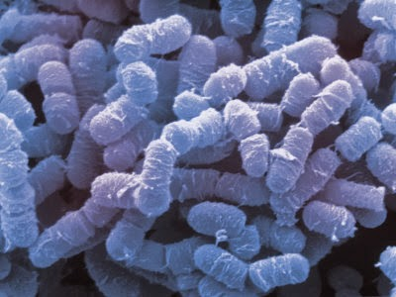
Toxina de clostridium perfringes

Slide 2
Generalidades
Clostridium perfringes es una de las 60 especies de su genero.
Este genero es el mas importante dentro de los grupos taxonómicos a los que pertenece
Estas bacterias se agrupan dentro de la familia taxonómica clostridiaceae, dentro del orden clostridiales
Y el resto de serotipos forman parte de la flora habitual del ser humano.
La especie cuenta con 5 variedades, de la A a la E, siendo la A y la C las que tienen las toxinas que afectan mas a los animales
Y se clasifican en la clase clostridia del filo firmicutes dentro del reino bacteria

Slide 3
Generalidades
Clostridium perfringes es una de las causas mas comunes de intoxicación alimentaria en estados unidos. Según algunos cálculos, este tipo de bacteria causa cerca de un millón de enfermedades por año.

Slide 4
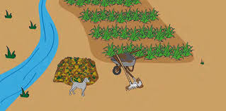
Fuentes antropogenicas
Puede funcionar como indicador de contaminación fecal ya que podría ser ventajosa cuando se trata de calificar un área con potencial para la agricultura, pero que pusiera estar altamente contaminada.

Slide 5
Tipo de exposición
Se calcula que mata mas de millones de personas al año. Se encuentra normalmente en cantidades letales en alimentos que pasan gran parte del tiempo calentados, como en hospitales o comedores.
Puede causar dos tipos de enfermedades: gangrena gaseosa, si infecta heridas y enteritis necrótica, si es ingerida. Ambas son muy peligrosas y mortales.

Slide 6
Clasificación por C. perfringes en la producción de toxinas
 | Alfa | Beta | Épsilon | lota
A | + | - | - | -
B | + | + | + | -
C | + | + |  | -
D | + | - | + | -
E | + | - | - | +

